Slide 1
Государственное казенное общеобразовательное учреждение Краснодарского края специальная (коррекционная) школа-интернат № 2 г. Сочи
Комплексный подход к формированию жизненной компетенции у обучающихся с РАС и ТМНР в условиях специальной (коррекционной) школы-интерната
г. Сочи, 2022

Slide 2
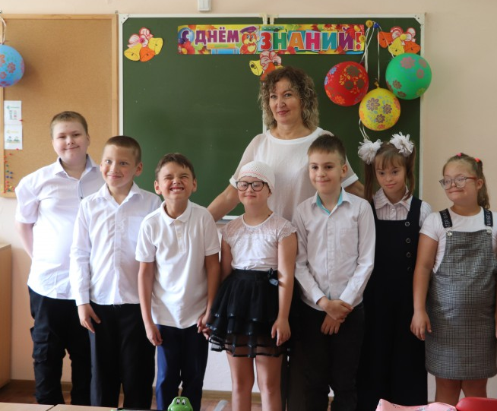
Контингент ГКОУ школы-интерната № 2 г. Сочи
356 учащихся (29 классов) из них:
77 обучающихся надомного обучения
116 обучающихся с ТМНР и РАС (14 классов)
256 детей-инвалидов

Slide 3
Краевая инновационная площадка

Slide 4
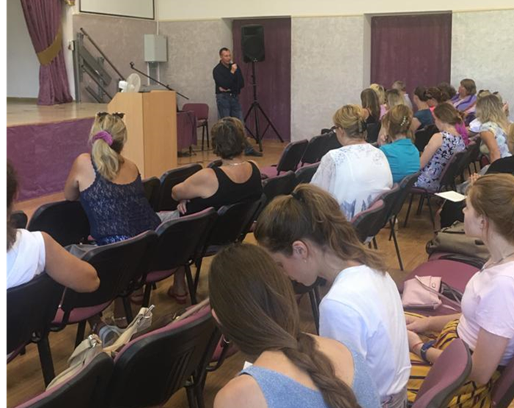
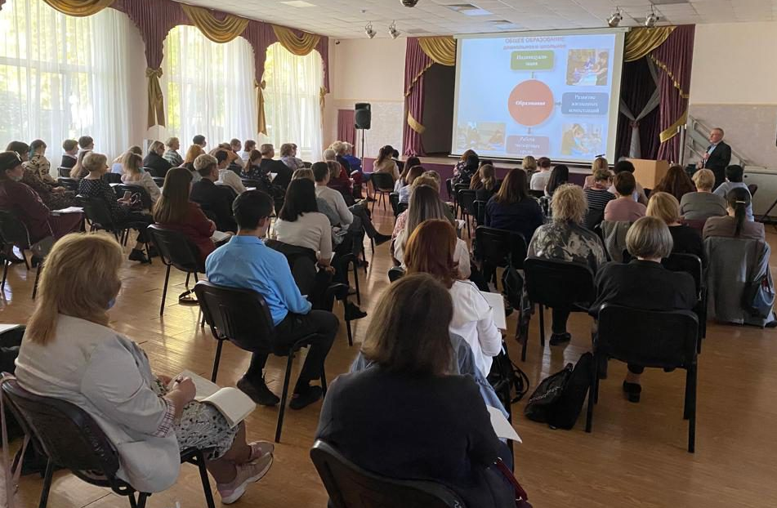
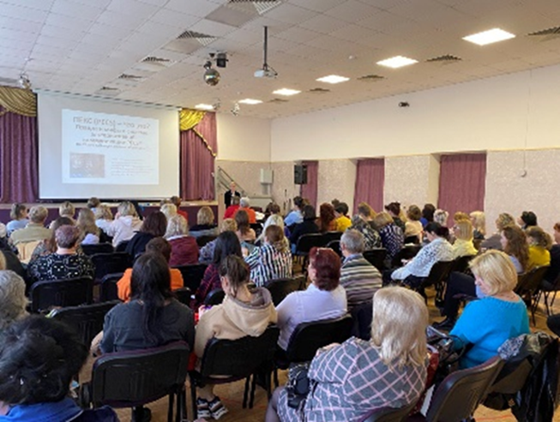
Обучение
ГБОУ «Институт развития образования» Краснодарского края
Тема курсов: Особенности преподавания учебных предметов и осуществление коррекционной работы в условиях реализации ФГОС образования обучающихся с УО»
БОУ ВО «Псковский государственный университет»
Тема курсов: Разработка и реализация специальной индивидуальной программы развития (СИПР) обучающихся с нарушениями интеллекта, с тяжелыми множественными нарушениями в развитии в контексте требований ФГОС
ООО «Учебный центр «Моя планета»
Тема курсов « Система альтернативной коммуникации PECS для детей с нарушениями речи»

Slide 5
Образовательные компоненты
Академический компонент
Академический компонент рассматривается в структуре образования детей, как накопление потенциальных знаний для их активного использования будущем.
Жизненная компетенция

Slide 6
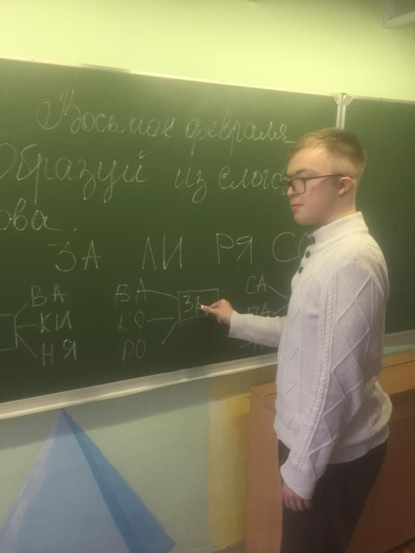
Речь и альтернативная коммуникация коррекционный компонент: альтернативная коммуникация
Понимание обращенной речи
Понимание смысла рисунков, фотографий, пиктограмм, других графических знаков
Умение пользоваться средствами альтернативной коммуникации жесты, взгляды, производящими речь устройствами
Умение вступать в контакт, поддерживать его, используя не вербальные и вербальные средства,
Глобальное чтение
Развитие предпосылок к осмысленному чтению и письму ( узнавание букв; графическая работа: обводка, штриховка, печатание)

Slide 7
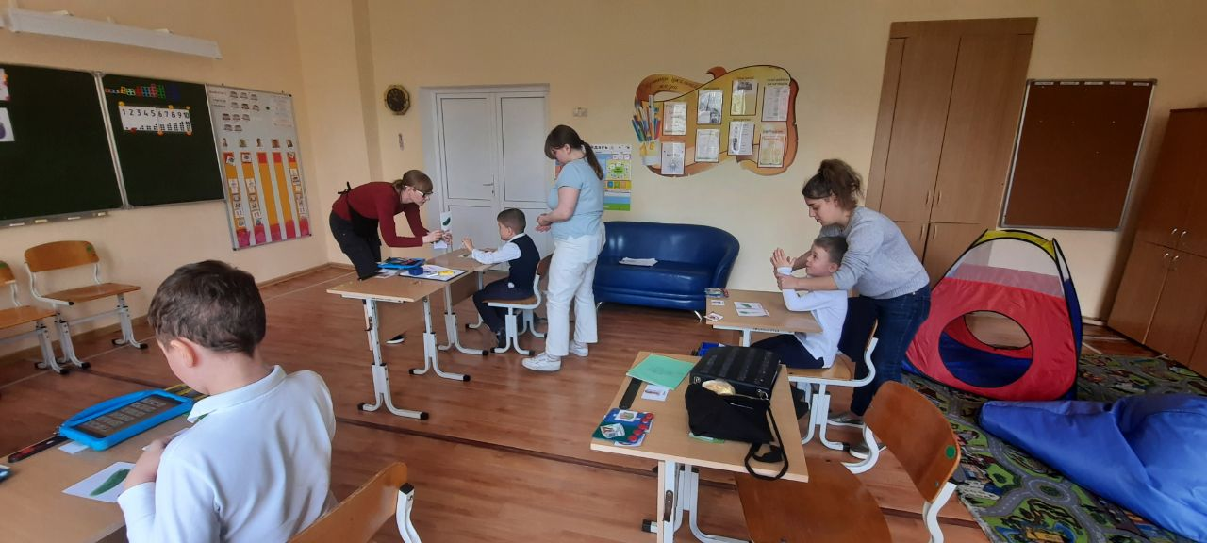
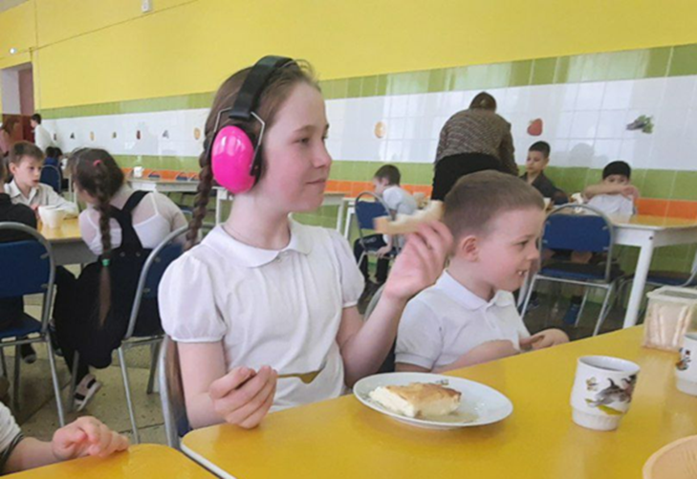
Экспериментальный класс
На базе ГКОУ школы-интерната № 2 г Сочи, с методической поддержкой АНО «Моя Планета» - обучение детей с РАС методам альтернативной коммуникации и модели коммуникации ПЭКС для детей с тяжелыми нарушениями речи.

Slide 8
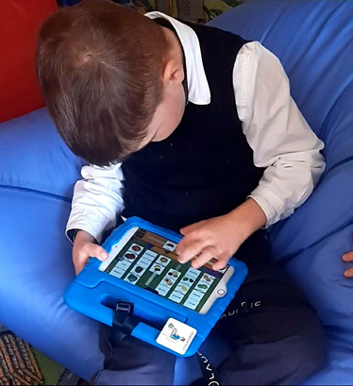
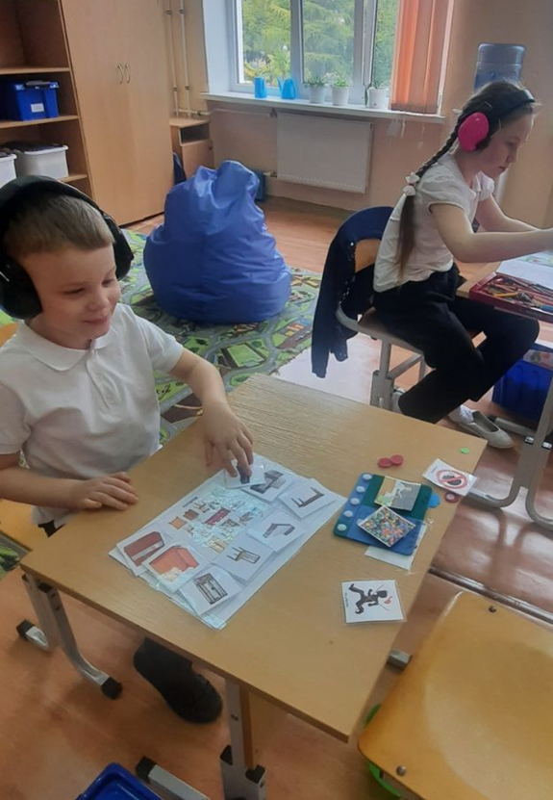
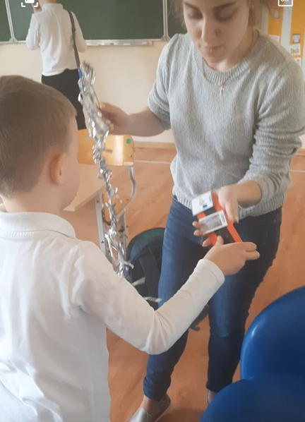
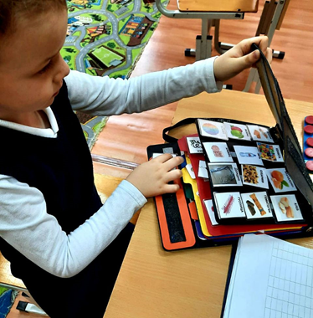

Slide 9
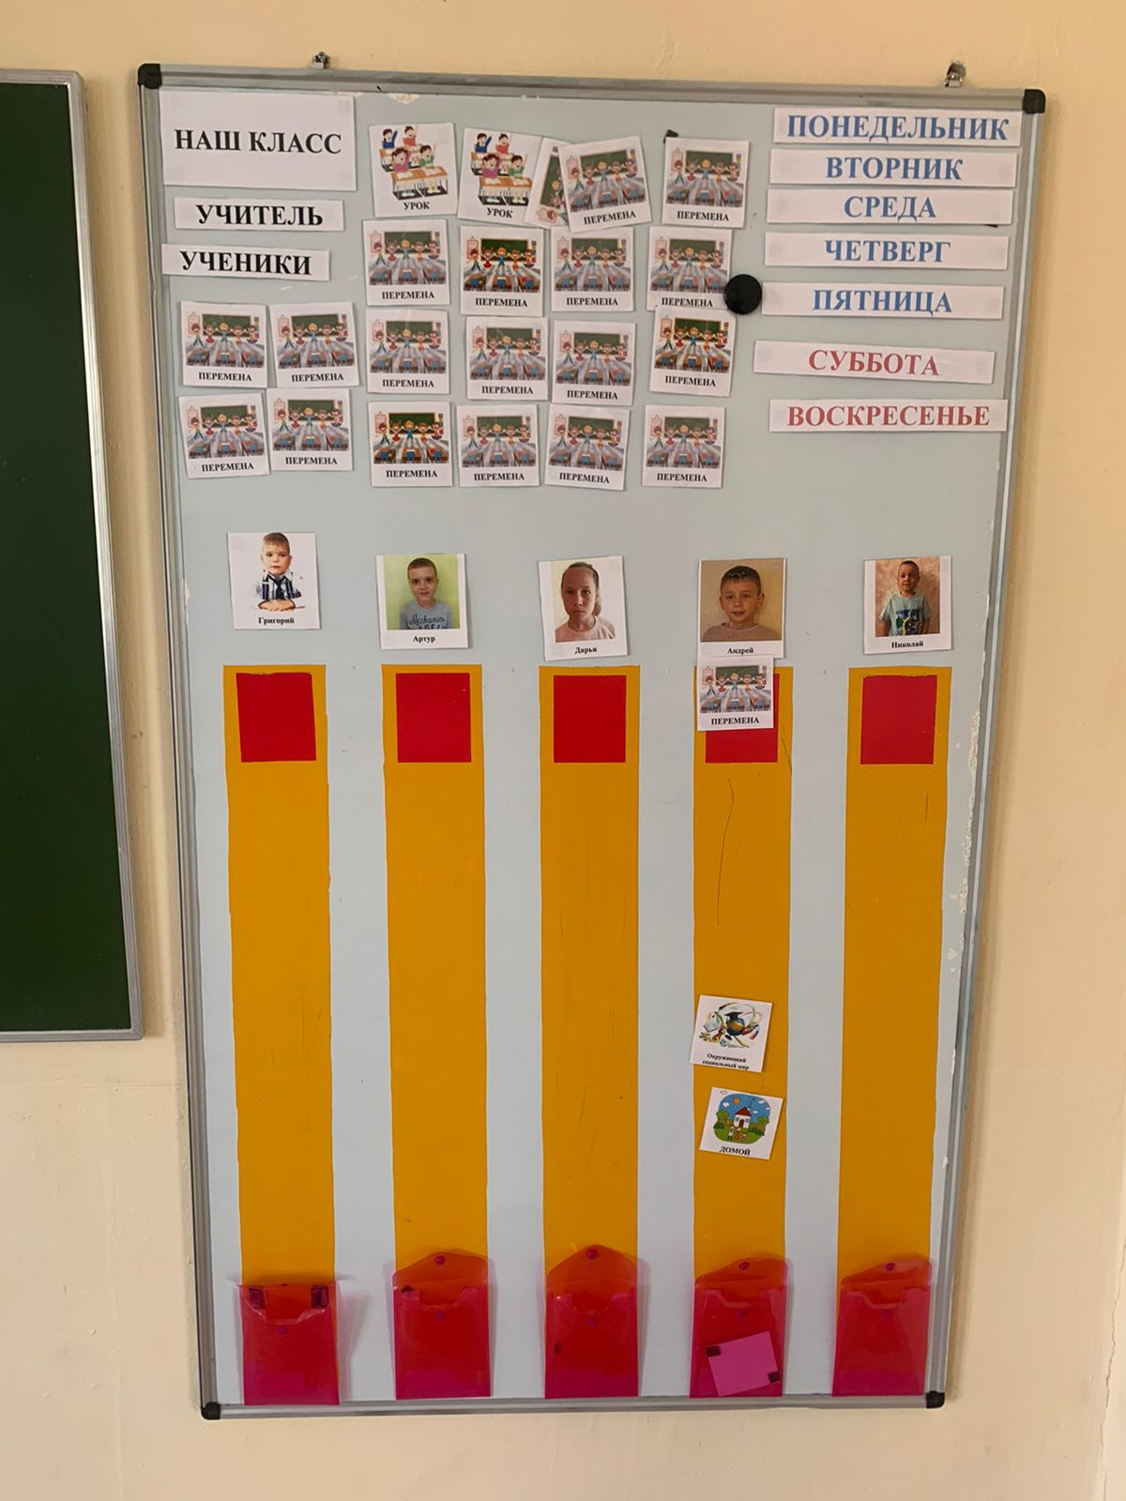
Метода визуализации

Slide 10
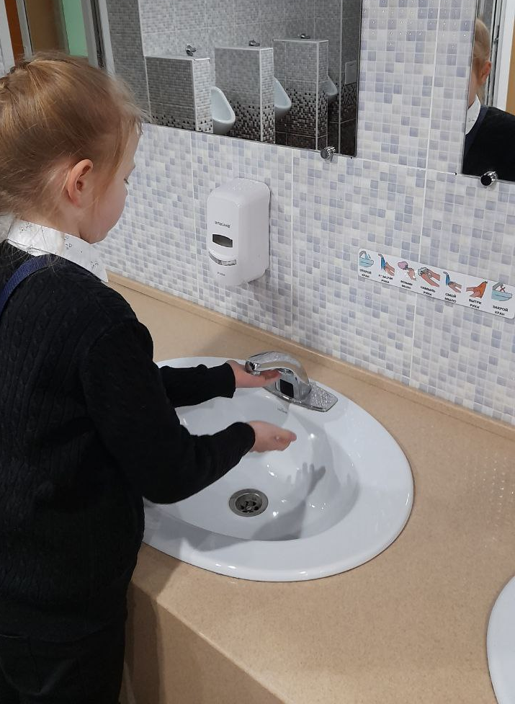
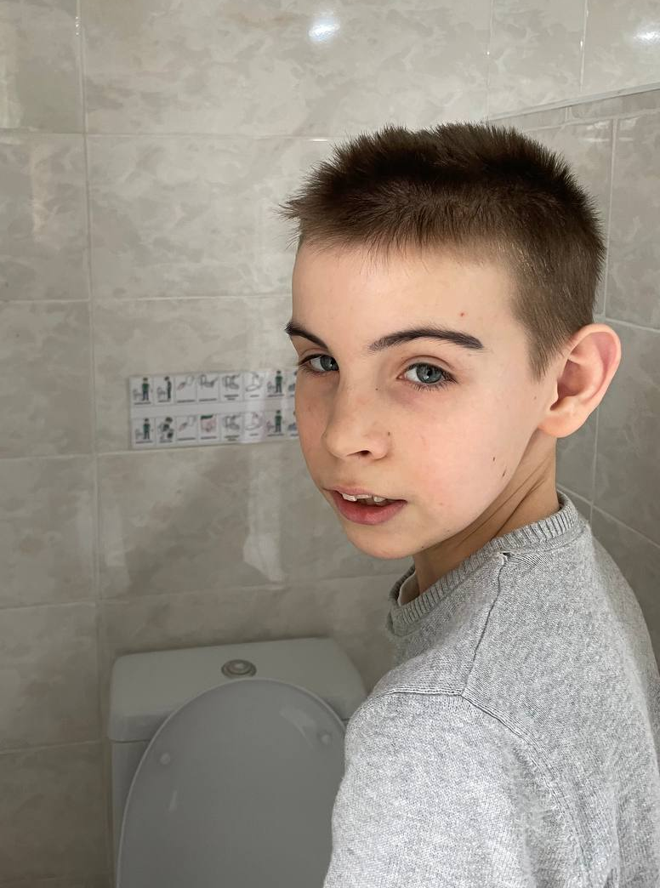
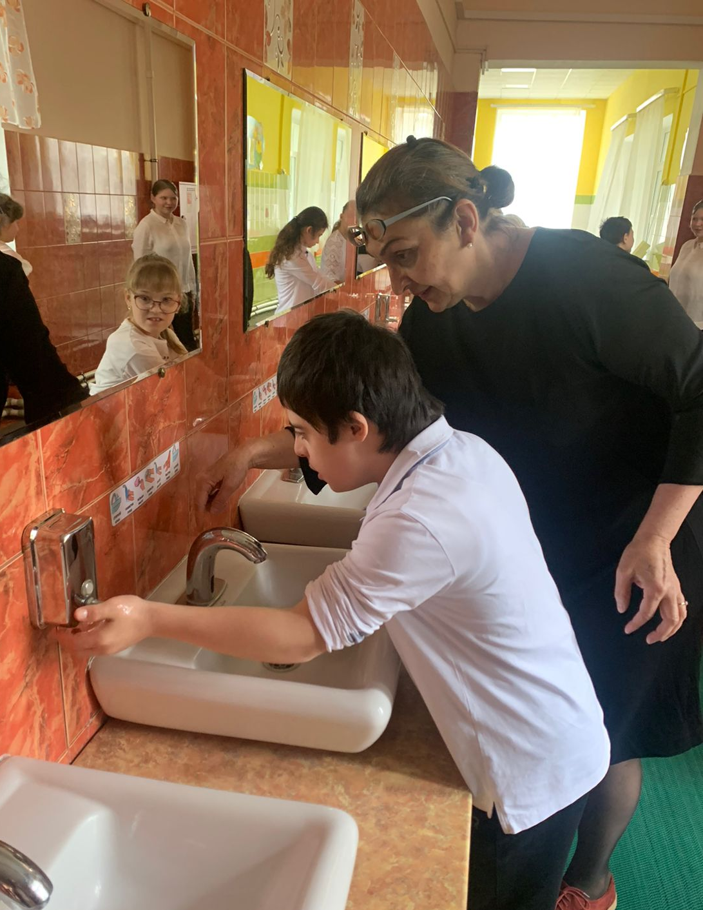

Slide 11
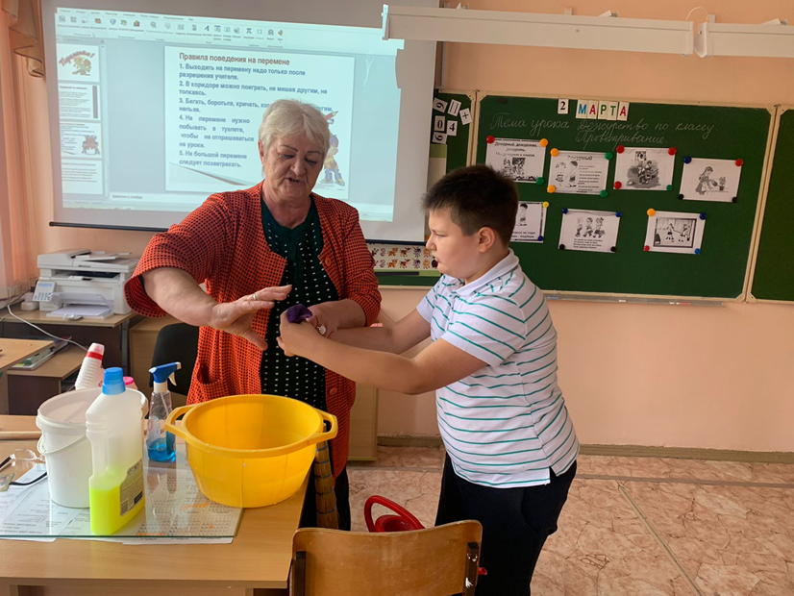
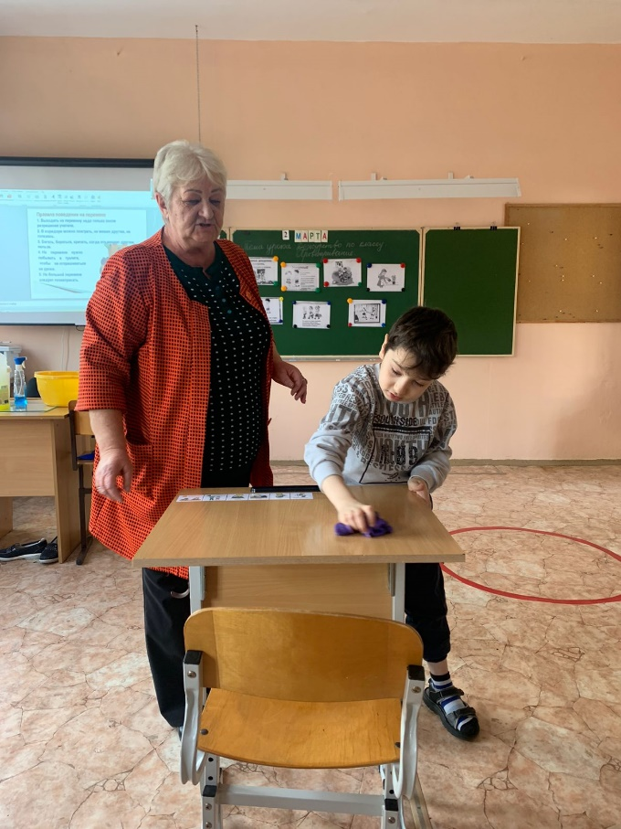
Выполнение заданий с физической помощью

Slide 12
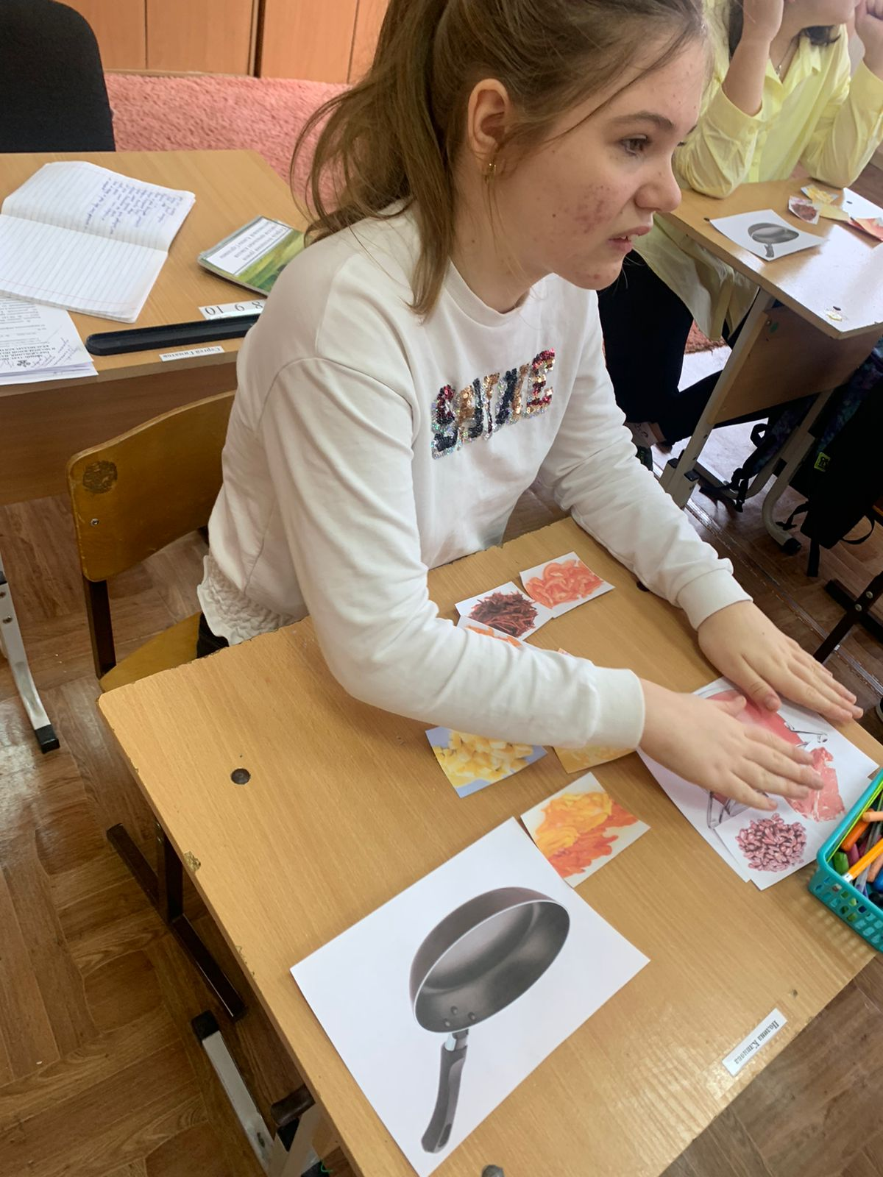
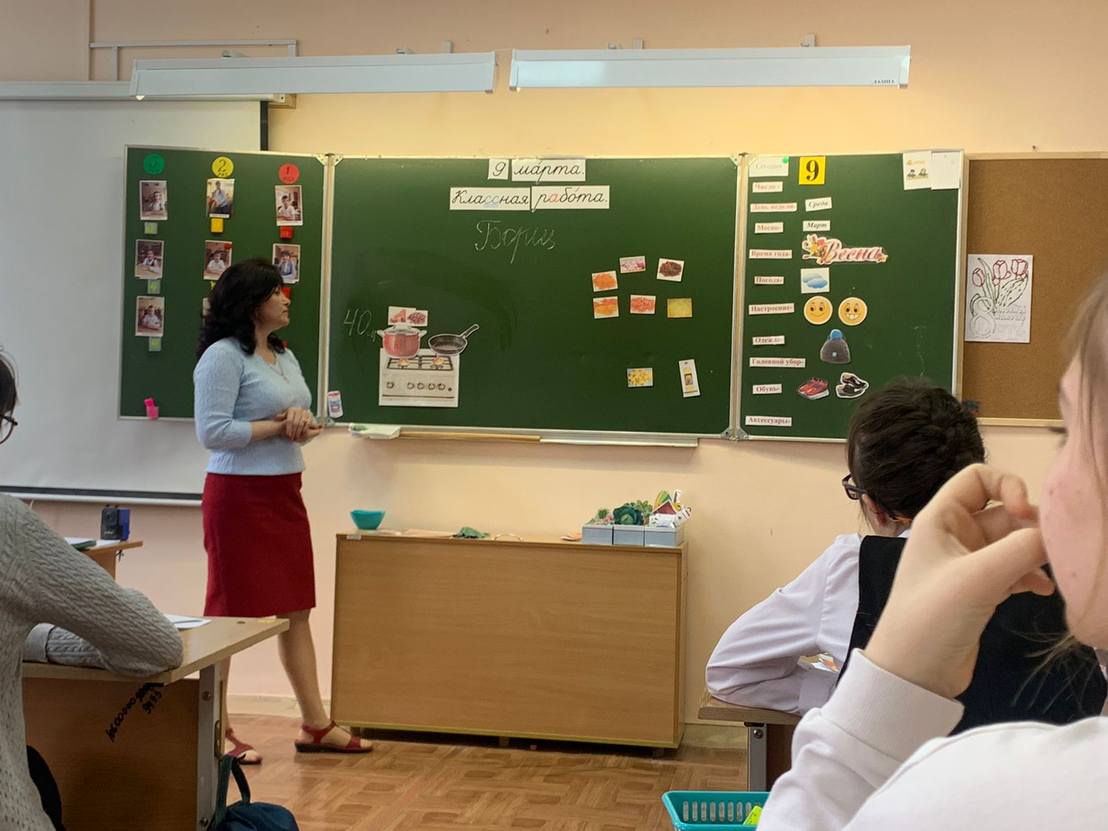
Выполнение заданий по образцу

Slide 13
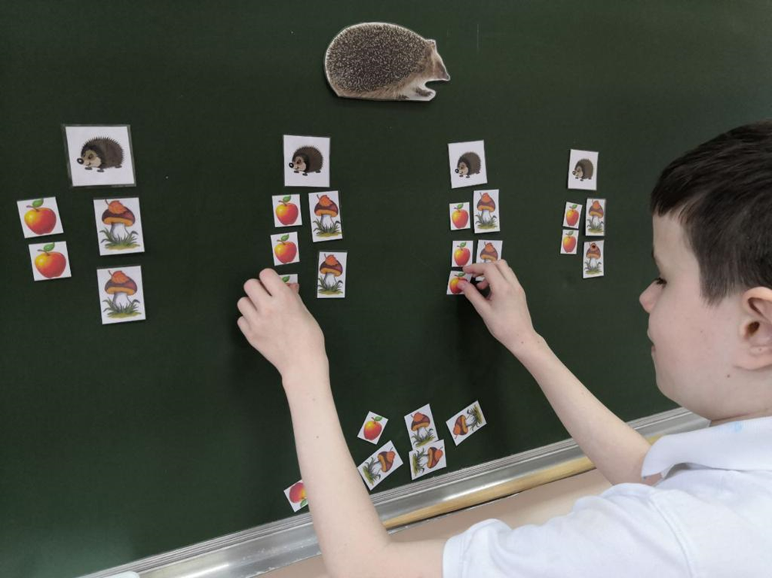
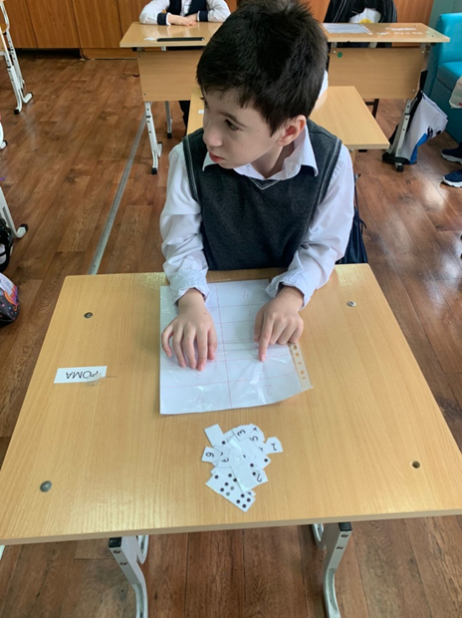
Выполнение заданий по инструкции

Slide 14
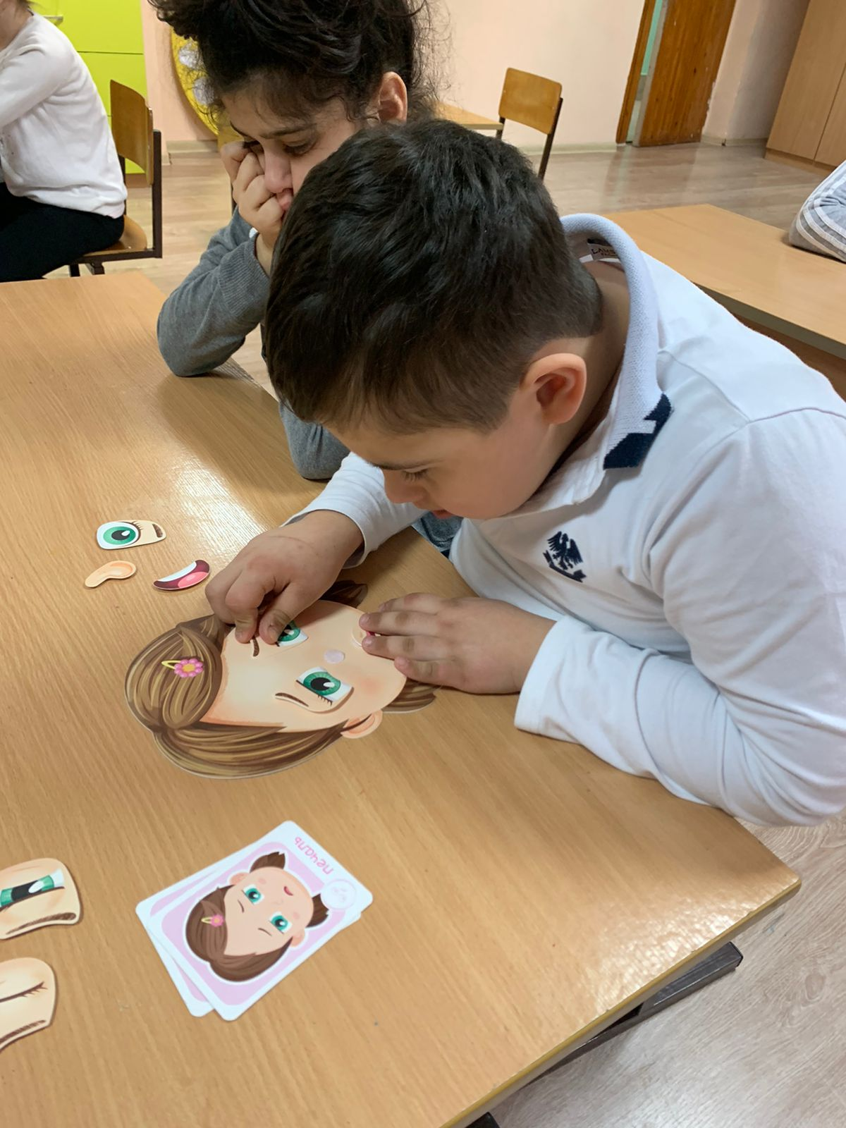
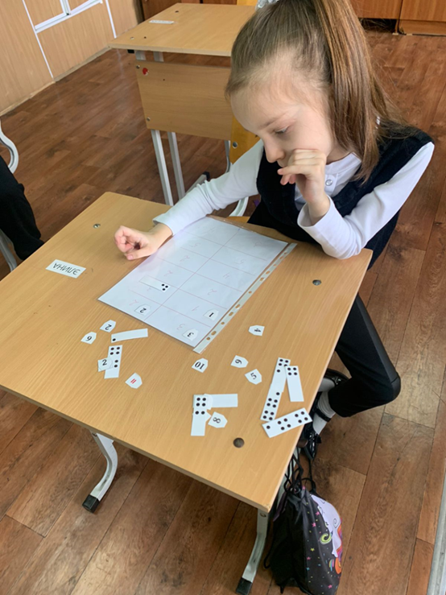
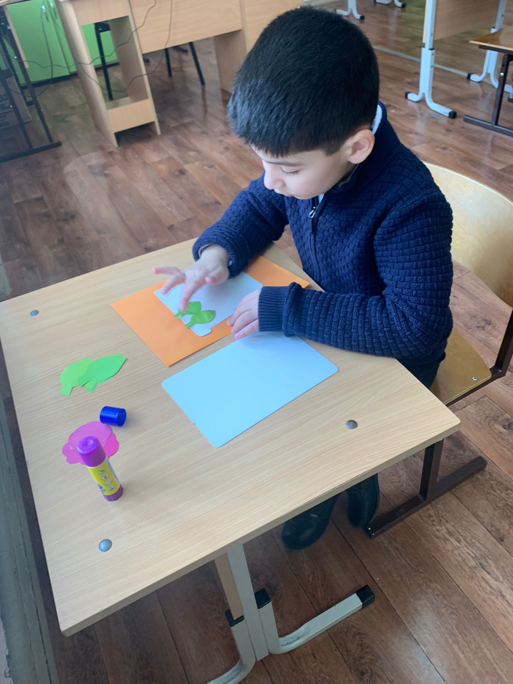
Выполнение задания самостоятельно

Slide 15
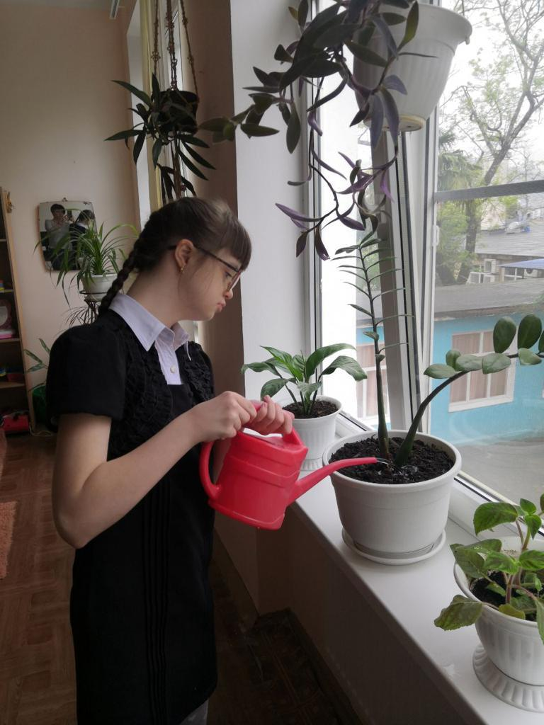
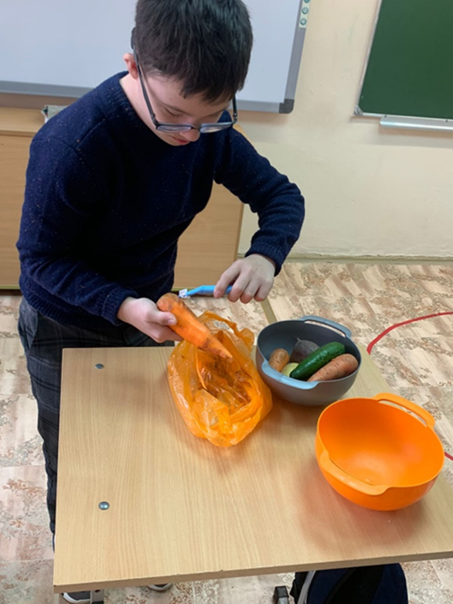
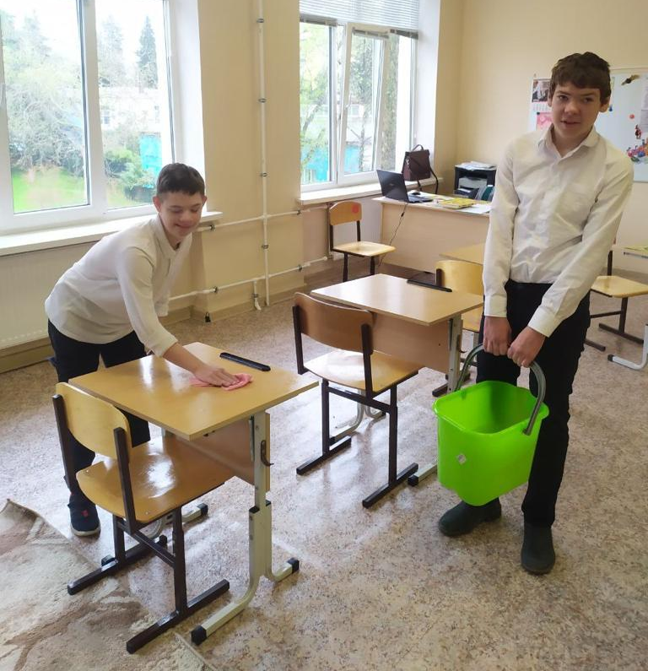
Развитие жизненной компетенции на уроках домоводства и трудового обучения
Овладение умениями адекватно применять технологические цепочки и освоения трудового навыка, соблюдать технологические процессы
Умение использовать в трудовой деятельности различные инструменты и материалы
Развитие индивидуального жизнеобеспечения и помощь близким.
Техника безопасности

Slide 16
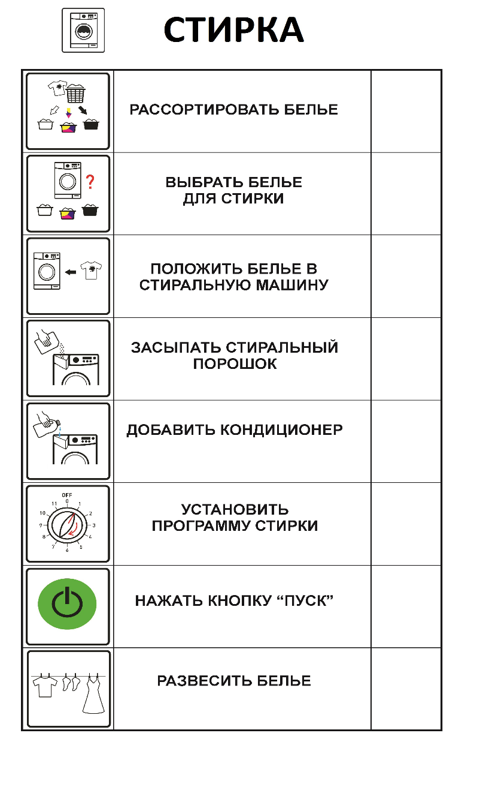
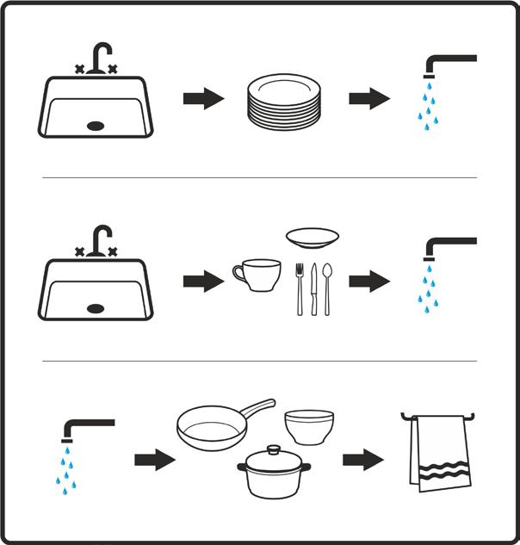
Метод визуализации

Slide 17
ГИА-2019

Slide 18
ГИА-2021

Slide 19
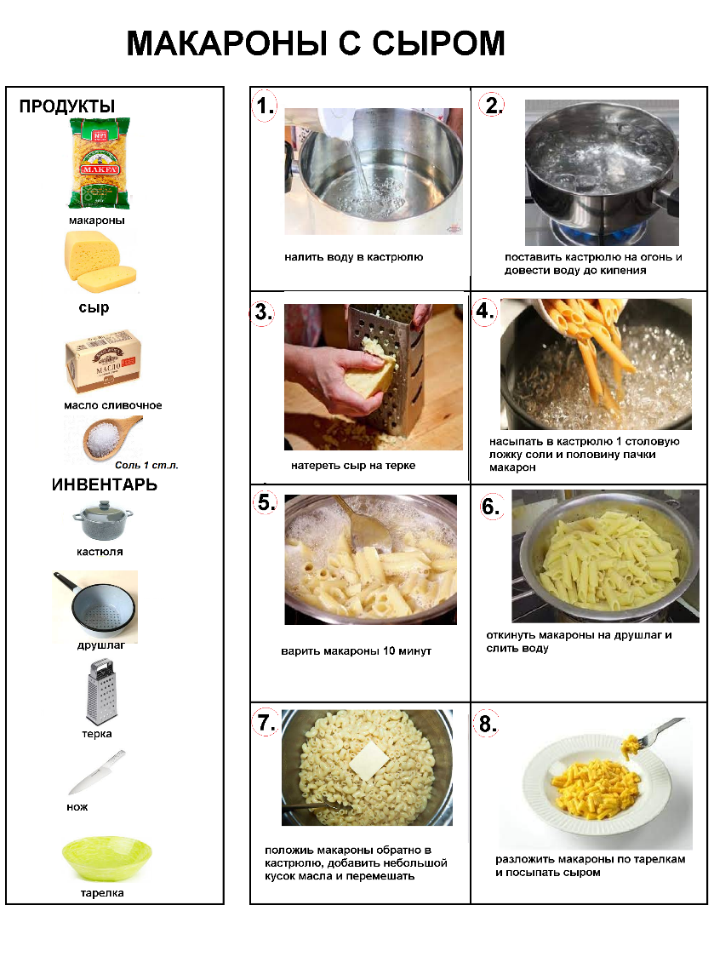
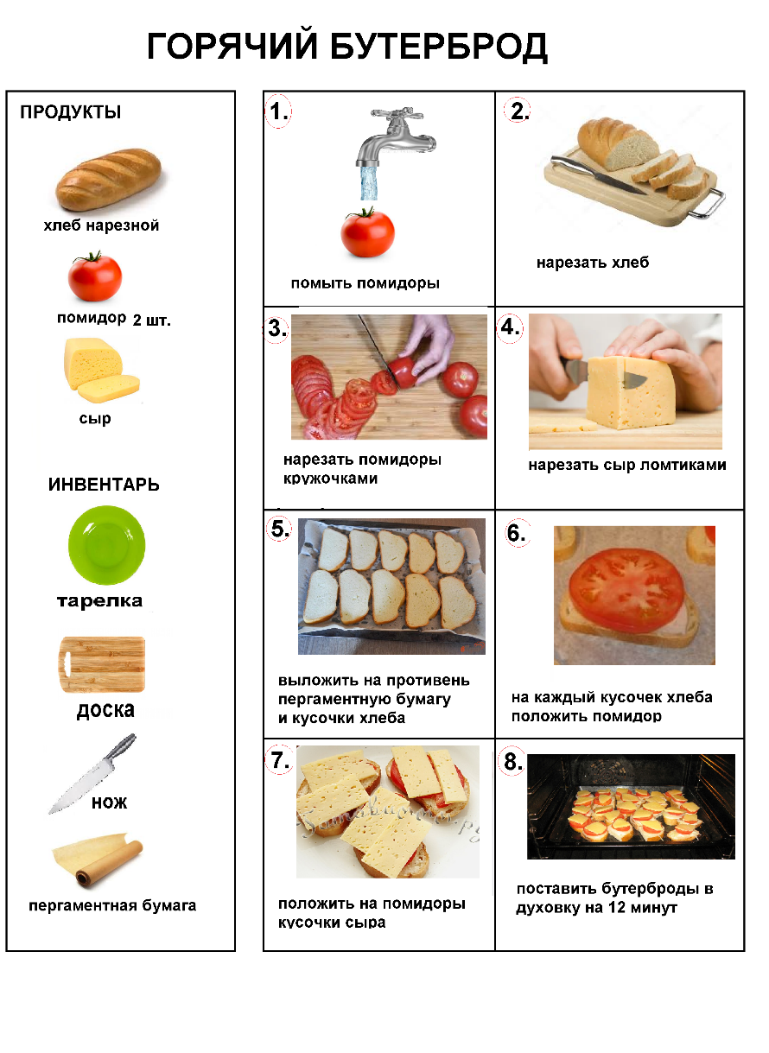
Визуальные рецепты

Slide 20
Спасибо за внимание

